Slide 1
GIT使用
andy

Slide 2
概述
1简单原理
2具体操作
3提交远程服务器

Slide 3
1.Git是什么
git是一个免费的、分布式的版本控制工具
每一个Git的工作目录都是一个完全独立的代码库，并拥有完整的历史记录和版本追踪能力，不依赖 于网络和中心服务器。
有两点最大的好处:
可以在任何地点提交自己的代码和查看代码版本;
可以开许许多多个分支来实践我们的想法，而合并这些分支的开销几乎可以忽略不计

Slide 4

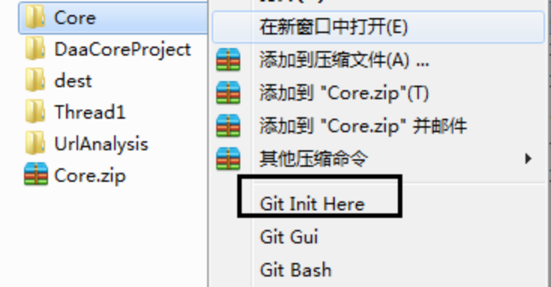
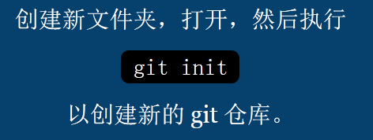
2.具体操作（本地）

Slide 5
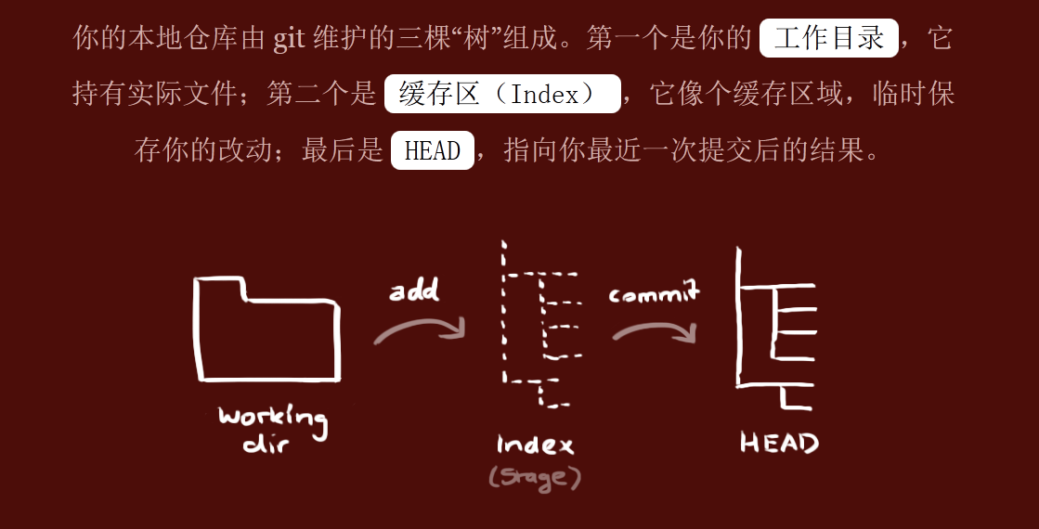
工作流

Slide 6
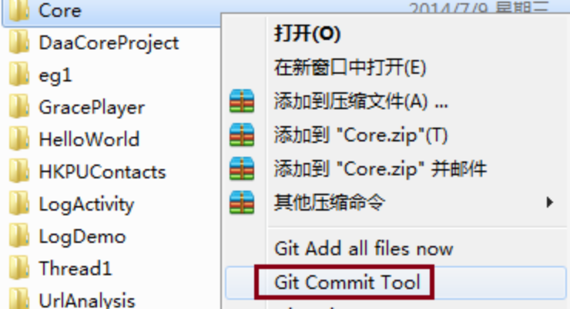
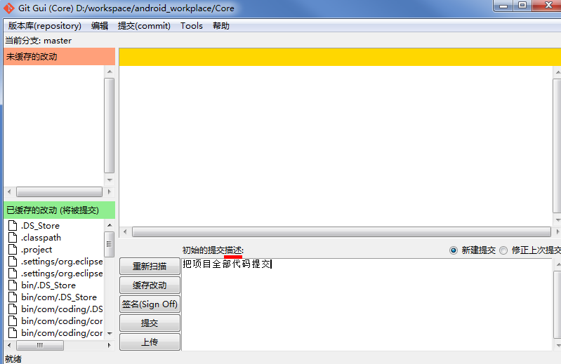
方法1：图形化
对需要操作的文件夹创建新仓库
这里以core文件夹为例,先add再commit

Slide 7
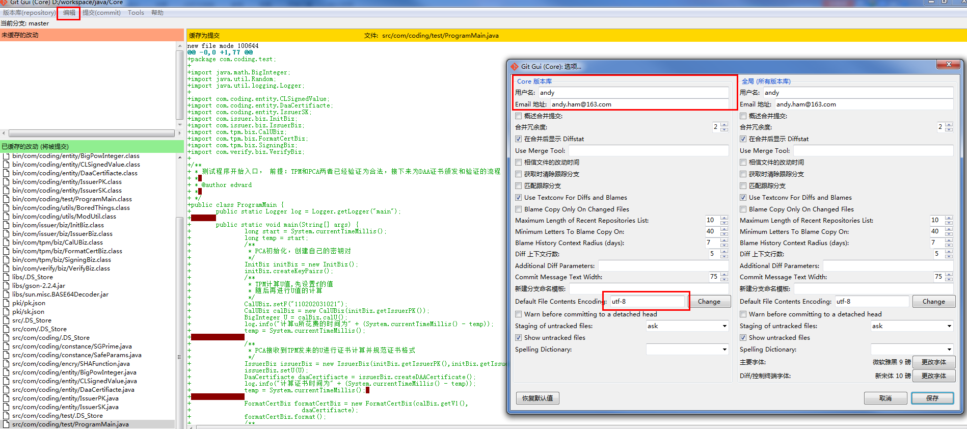
*git commit 调试（可用默认配置）

Slide 8
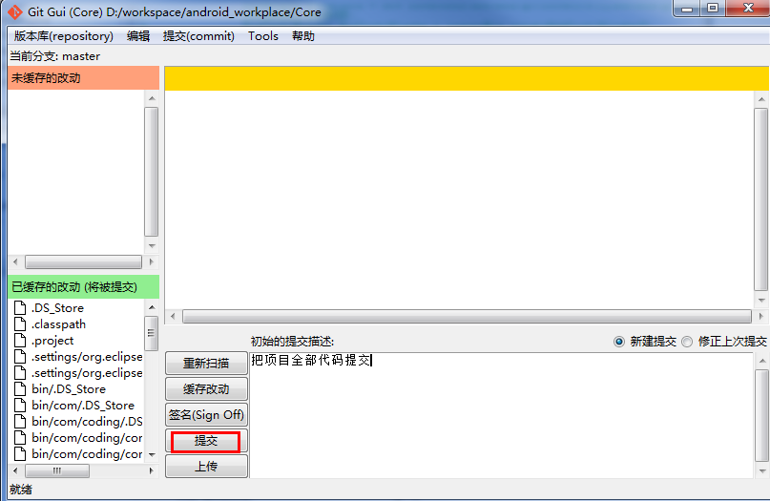
提交改动（成功后出现提交历史）

Slide 9
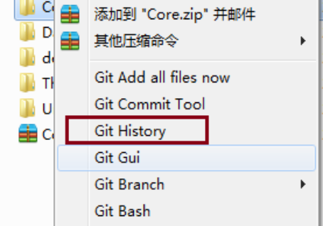
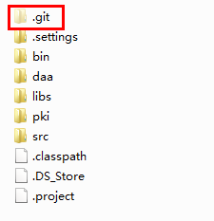
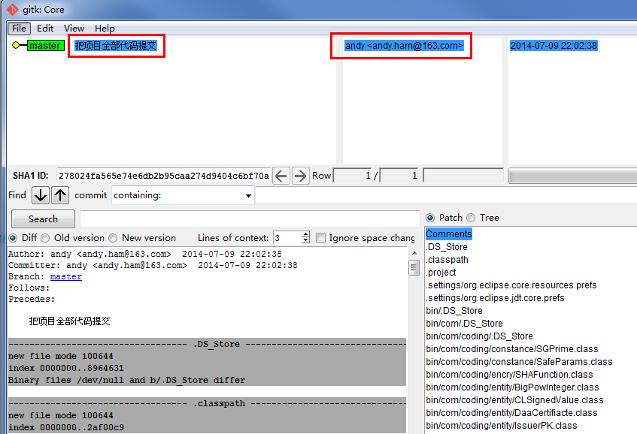
查看历史版本

Slide 10
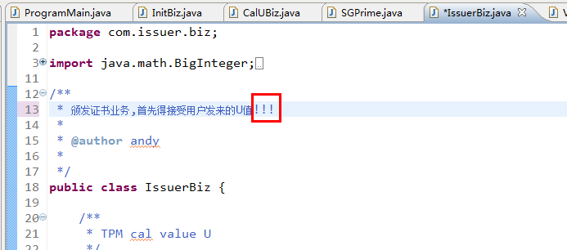
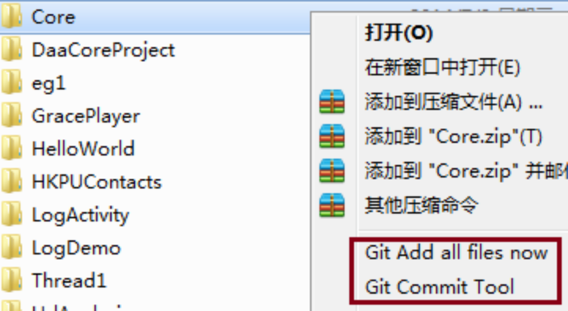
修改源码（加个符号，模拟新版本开发）

Slide 11
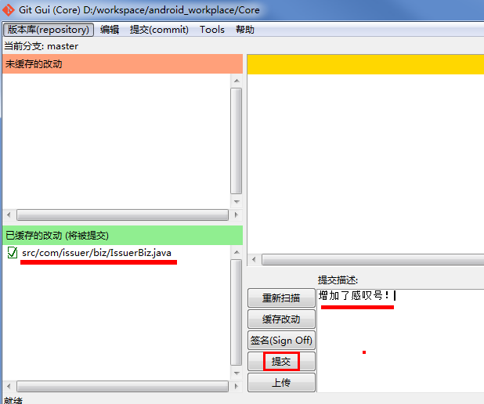
再次提交

Slide 12
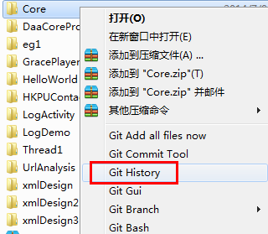
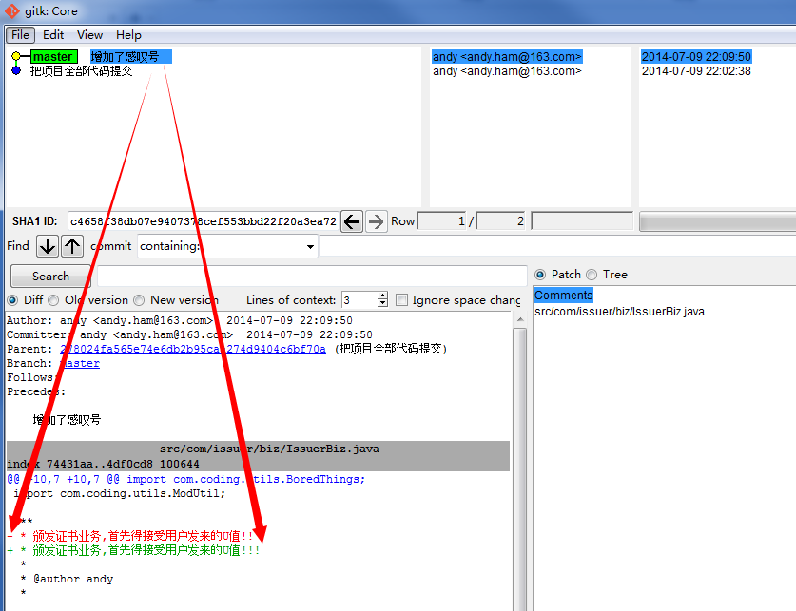
查看提交历史

Slide 13
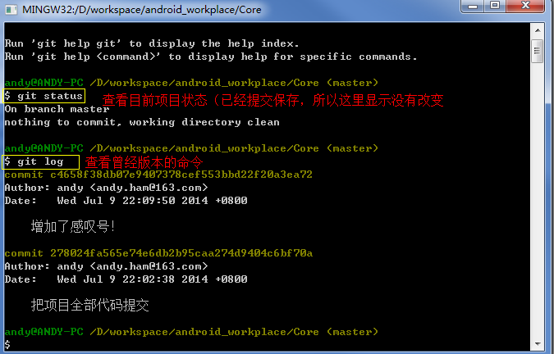
命令界面查看结果

Slide 14
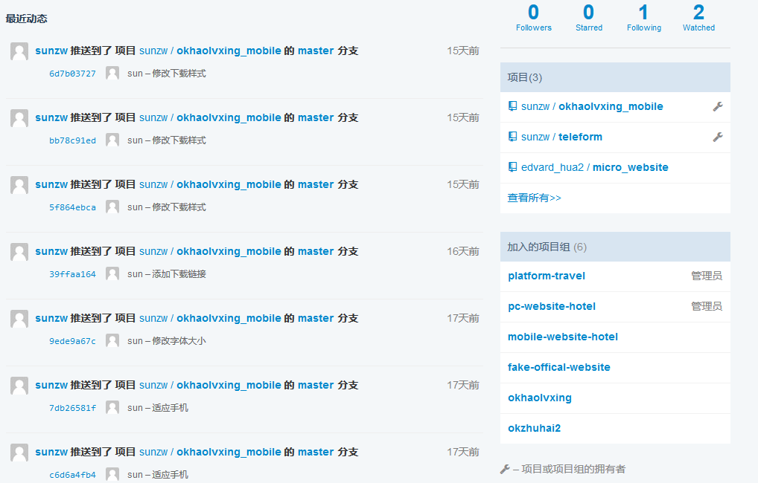
网站上查询结果

Slide 15
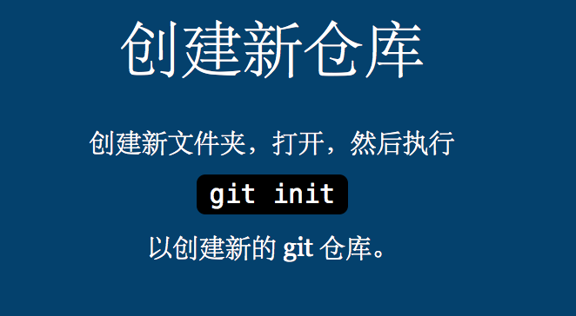
其实，图形化界面都可以用命令行操作
方法2：用命令行“重新”操作

Slide 16
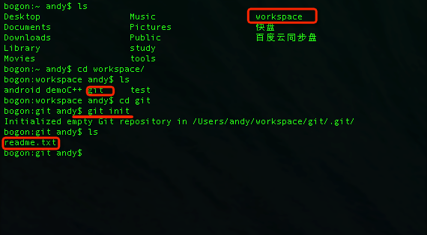
初始化名为“git”的目录，并准备一个txt文档

Slide 17
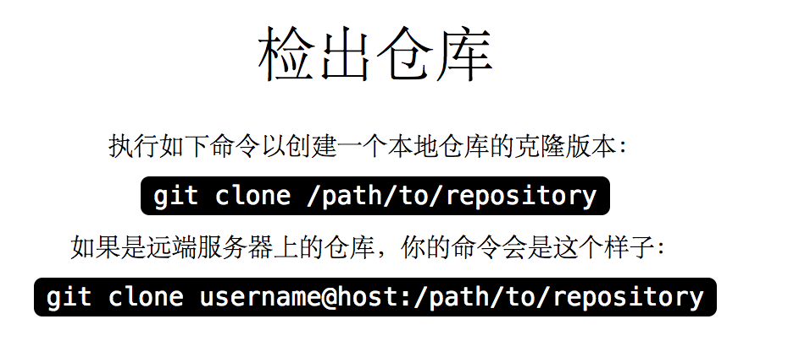
克隆一个工程进入git

Slide 18
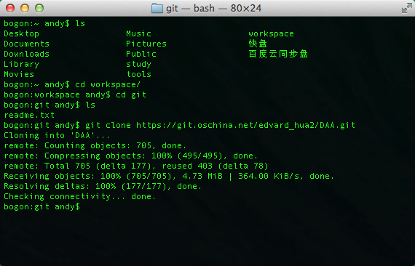
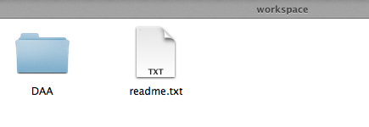
从远程下载名字为DAA文件夹
_x0016_

Slide 19
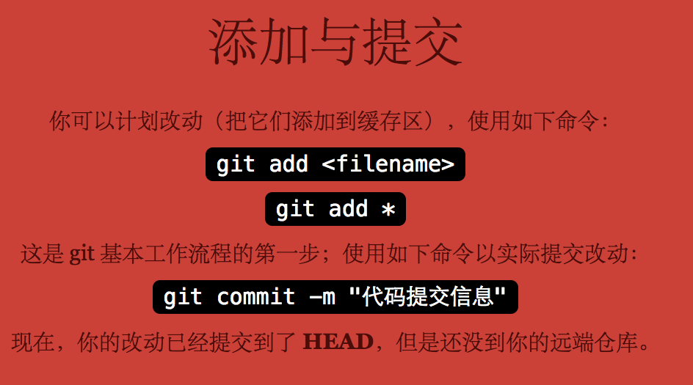
可以对文件夹修改，如添加一个txt文档

Slide 20
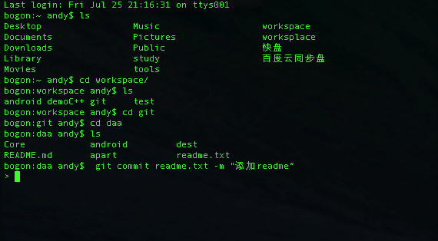
实现

Slide 21
3推送改动
改动已经提交到了 HEAD，但是还没到你的远端仓库
接下来你需要申请一个远程仓库，这里我们以开源中国为例：
http://git.oschina.net/

Slide 22
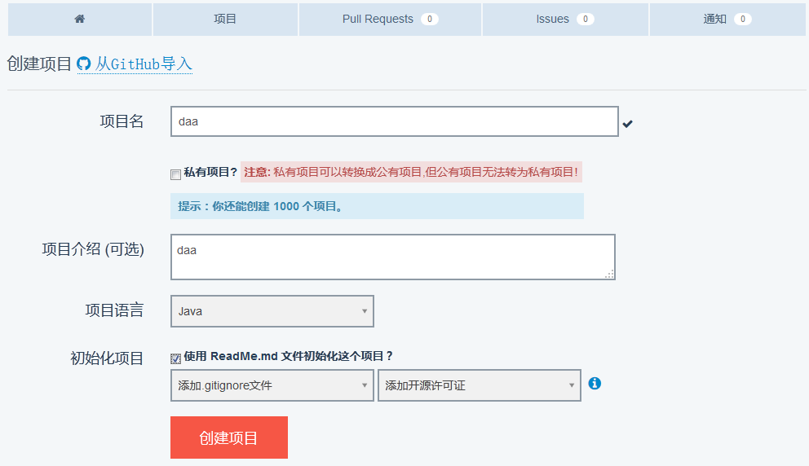
添加远程项目的目录

Slide 23
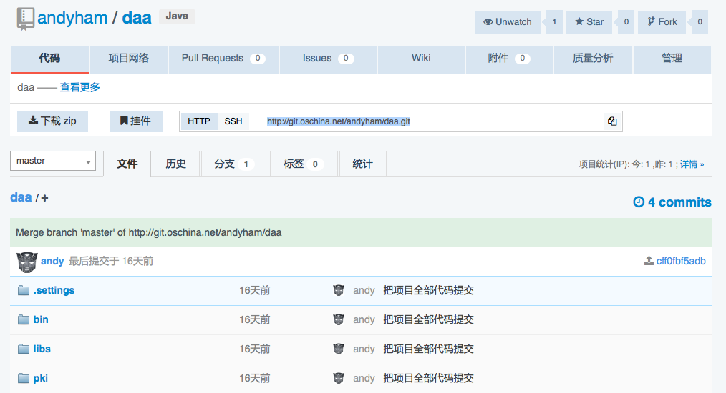
添加成功后，服务器生成提交地址

Slide 24
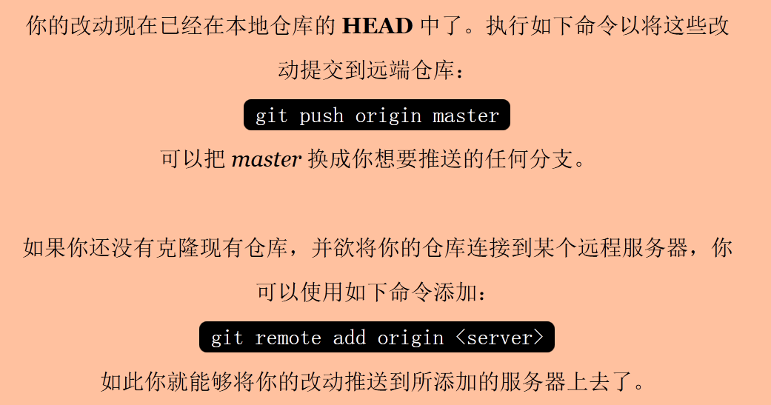
命令行推送改动

Slide 25
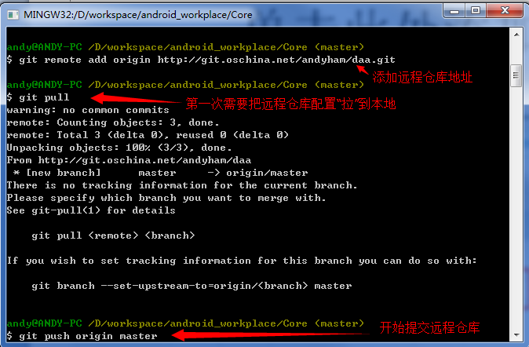
细节演示

Slide 26
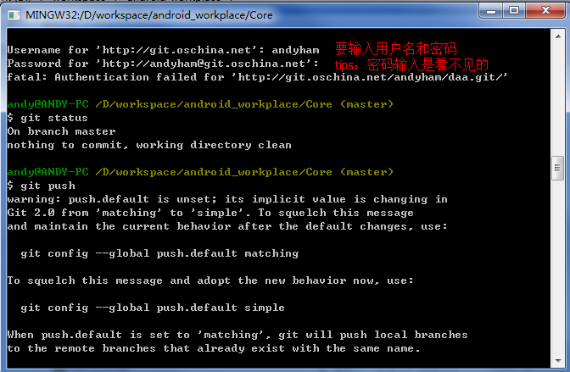
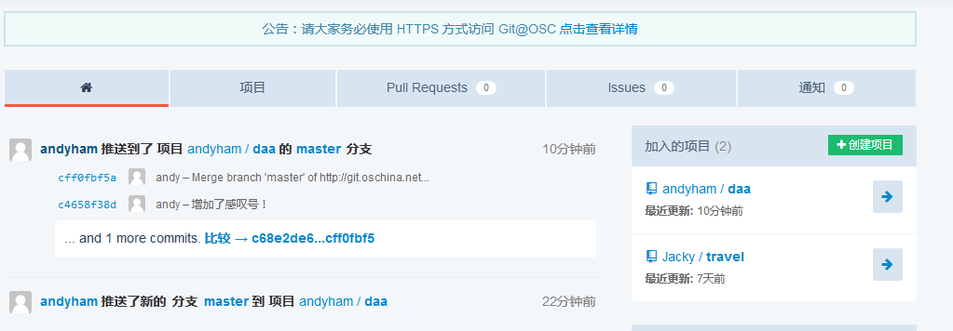
提交成功

Slide 27
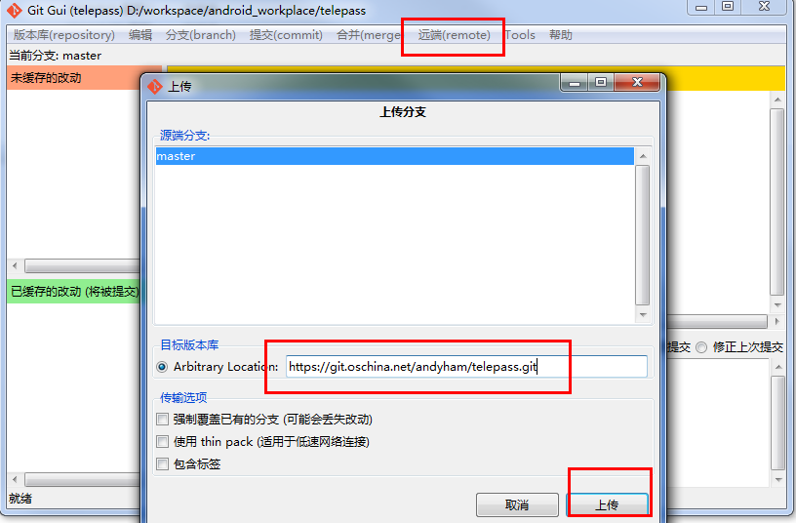
注意，这一切也可以用图形化界面提交

Slide 28
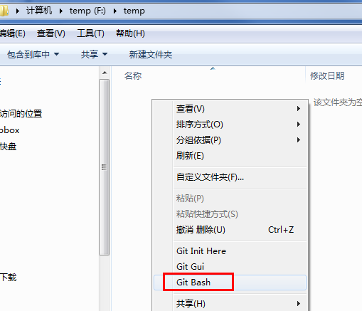
git的好处（新建一个空文件夹，启动Git）

Slide 29
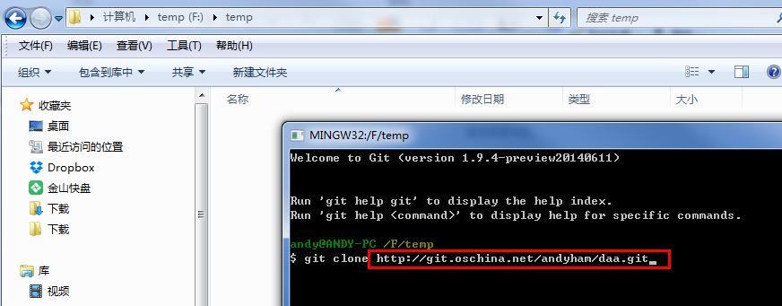
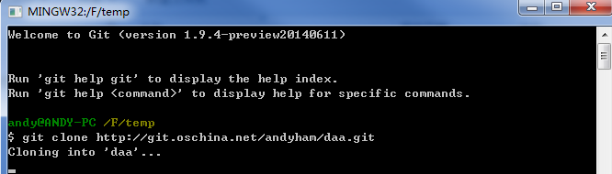

Slide 30
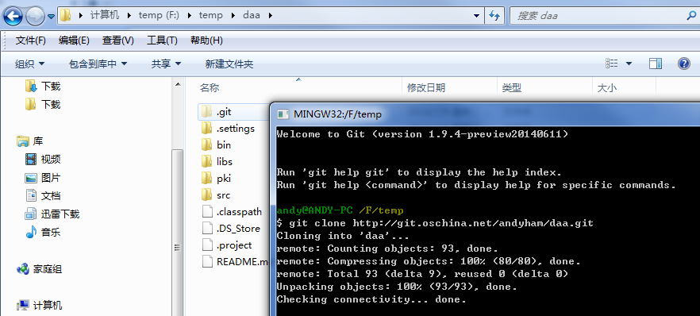
在任何地方都可以成功下载你的源代码

Slide 31
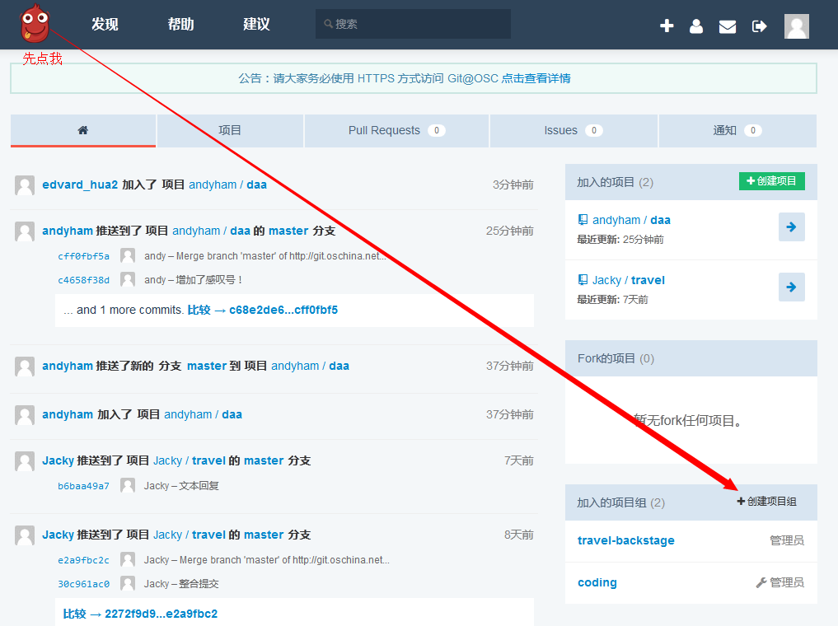
当然，你可以协同开发

Slide 32
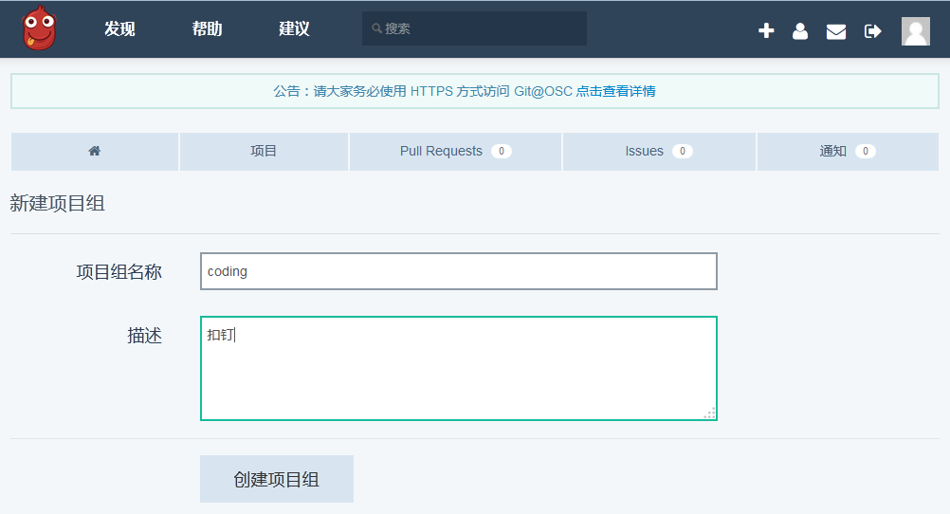
把项目变成项目组

Slide 33
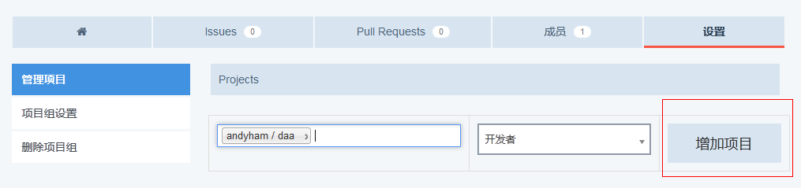
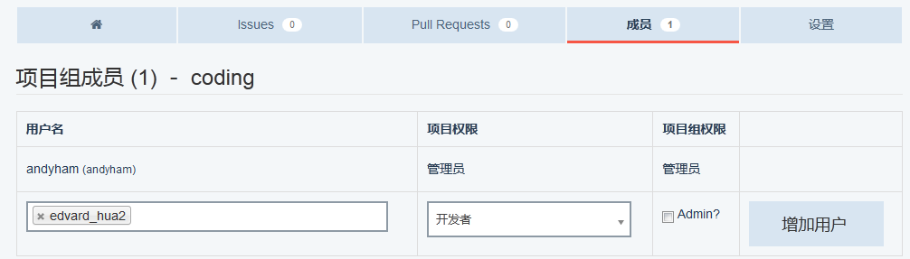
添加其他用户可以协调修改

Slide 34
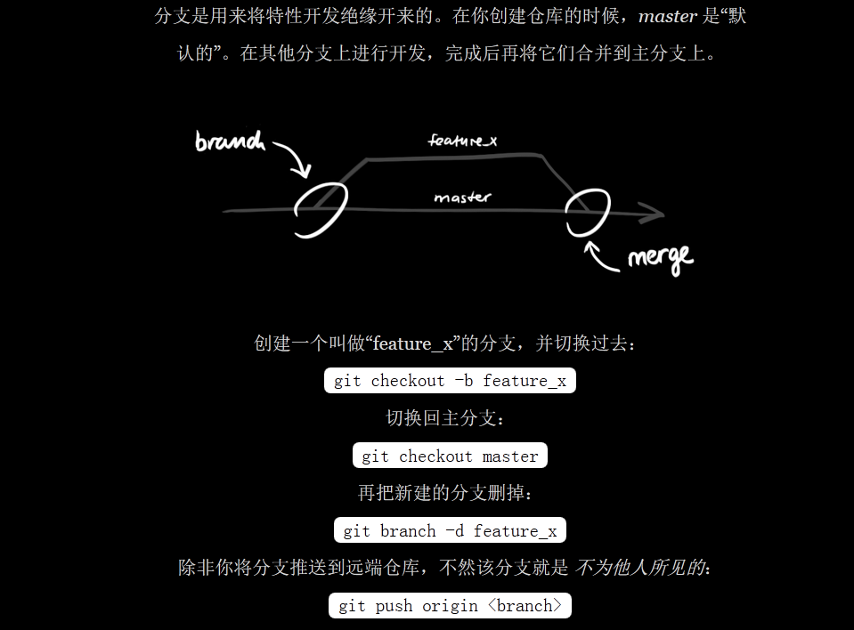
参考链接：分支

